Slide 1
4

Slide 2
Mavzu: Son – so‘z turkumi
222-224
-mashqlar

Slide 3
Mustaqil topshiriq
“Do‘stlik”
mavzusida
matn yozing.

Slide 4
Do‘stlik
Do‘stlik va sadoqat tushunchalari bir-biriga ma’nodosh va bir-biriga chambarchas bog‘liq bo‘lgan so‘zlardir. Sadoqat bu – do‘stlik degani, do‘stlik esa sadoqat demakdir. Sadoqat so‘zi do‘stlik ma’nosini ifoda qiladi. Chunki, xaqiqiy do‘st sadoqatli bo‘ladi.
Xaqiqiy do‘st, do‘stiga hech qachon xiyonat qilmaydi. Yaqin kishining xiyonati juda og‘ir va alamli bo‘ladi. Xaqiqiy do‘st aybingni ko‘rsa, tanxolikda nasihat qiladi. Chin do‘st, siz haqingizda doimo yaxshi fikrda bo‘ladi.

Slide 5
Husnixat daqiqasi
Gapni o‘qing va husnixat bilan yozing.

Slide 6
Siz 3-sinfda son – so‘z turkumi haqida nimalarni o‘rgangansiz?

Slide 7
Keling, o‘tilganlarni takrorlab, bilimlarni mustahkamlaymiz.

Slide 8
Topshiriq. Gaplarni o‘qing. Sanoqni bildirgan so‘zlarni aniqlab, o‘zi bog‘langan so‘z bilan birga ko‘chiring.
oltinchi sinfda
1. Akam oltinchi sinfda o‘qiydi.
2. Bizning oilamiz to‘rt jondan iborat.
to‘rt jondan

Slide 9
ESLAB QOLING!
Shaxs-narsaning sanog‘ini bildirgan so‘zlar son deyiladi. Sonlar necha? nechta? qancha? so‘roqlariga javob bo‘ladi.

Slide 10
ESLAB QOLING!
Sonlar narsalarning joylashish tartibini ham bildirib, nechatnchi? so‘rog‘iga
javob bo‘ladi.

Slide 11
222-mashq. Matnni o‘qing. So‘roqlar yordamida sonlarni toping. Sonlarni o‘zi bog‘langan ot bilan birga ko‘chiring. Raqamlarni harfiy ifodalar bilan yozing.
Hisobchi

Slide 12
Matn yuzasidan savollar
1. Necha yosh atrofidagi bolalar baliq oviga chiqishdi?
30
6, 8,
10
2. Chelakni necha qadam nariga qo‘yishdi?
3. Ular nechta baliq tutdik deb o‘ylashdi?
20
4. Kenjatoy nechagacha sanashni bilar edi?
50

Slide 13
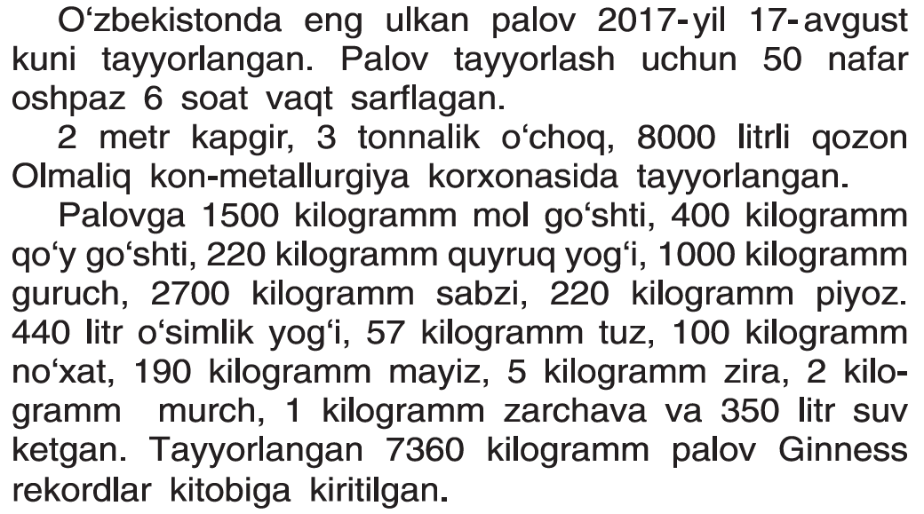
223-mashq.
O‘zbek palovi

Slide 14
Matn yuzasidan qiziqarli savollar
Vaqt o‘lchov birliklari
yil,
oy,
soat
Matnda
qanday o‘lchov
birliklari
qatnashgan?
Uzunlik o‘lchov birliklari
metr
Massa o‘lchov birliklari
tonna,
kilogramm
Hajm o‘lchov birliklari
litr

Slide 15
7360 kg
1 500 kg
1 kg
Matndan kilogramm o‘lchov birliklarini o‘zi bog‘langan so‘z bilan birga yozing.
400 kg
Matndan kilogramm o‘lchov birligi bilan ifodalangan sonlarni toping.
2 kg
200 kg
5 kg
1 000 kg
190 kg
2 700 kg
100 kg
220 kg
57 kg

Slide 16
Mustaqil topshiriq
224-mashq. O‘qing. Chiziqlar o‘rniga sanalarni qo‘yib, matnni qayta o‘qing va ko‘chiring. Nechanchi? so‘rog‘iga javob bo‘lgan so‘zlarni tagiga chizing.

